Slide 1
Diseño de Sistemas y de Software
El Diseño no puede ser definido solo puede explicarse en base a los distintos puntos de vista y tareas que realizan los diseñadores del sistema y del software. Puede entenderse la técnica, el método y la herramienta solo cómo aplicarla y no se puede aprender que modelar.
UTN – FRBA
MAESTRIA EN INGENIERIA DE SISTEMAS DE INFORMACION
ANALISIS Y DISEÑO DE SISTEMAS
Lic. Domingo F. Donadello
Ciclo lectivo 2002

Slide 2
Diseño de Software
Sin embargo, podemos decir que el Diseño es la Interfase entre las especificaciones de requerimientos y la construcción de soluciones de sistemas y software que satisfagan dichos requerimientos del sistema

Slide 3
Objetivos
Introducir el proceso de diseño de software
Describir las diferentes fases dentro del proceso del diseño
Mostrar las distintas aproximaciones de diseño, funcional y orientada a objetos y como las citadas estrategias de diseño orientadas a objetos y funcional son complementarias
Discutir algunos de los atributos necesarios de calidad del diseño
Tratar de entender la actividad del Diseño

Slide 4
Tópicos a ser desarrollados
El proceso de diseño y los métodos, técnicas y herramientas de diseño de software
Estrategias de diseño que incluyen el diseño orientado a objetos y la descomposición funcional
Atributos de calidad del diseño
Explicaciones del Diseño

Slide 5
Etapas del diseño
Entendimiento del problema
  Visualizar el problema desde varios ángulos y descubrir los requerimientos del diseño
Identificar una o mas alternativas de solución
  Evaluar posibles soluciones y escoger las mas apropiadas de acuerdo a la experiencia del diseñador y los recursos disponibles
Describir abstracciones de la solución
  Utilizando notaciones descriptivas gráficas, formales o otras que permitan describir los componentes del diseño
Repetir el proceso para cada abstracción identificada hasta que el diseño este expresado en términos sencillos y pueda ser input a la construcción del software

Slide 6
EL PROBLEMA DE LOS LENGUAJES Y DE LAS REPRESENTACIONES
USUARIO – LENGUAJE NATURAL: FLEXIBLE – AMBIGUO – INFORMAL
DISEÑO - DIBUJOS: RIGIDO – ESTATICO – FORMAL - ESQUEMAS
ESTRUCTURADO: RIGIDO – FORMAL – LOGICO – NO AMBIGUO
EL PROBLEMA DE LA DINAMICA A REPRESENTAR:
REALIDAD: CAMBIANTE – CRECIENTE – MODIFICABLE
SISTEMA: ESTRUCTURADO – RIGIDO – NO MODIFICABLE
VIDA REAL: FILM CONTINUO
DISEÑO: FOTOGRAFIAS ESTATICAS
DISEÑO NECESARIO: CAMBIO DE PARTES – COMPONENTES –
TECNOLOGIA – AMPLIABLE Y REEMPLAZABLE

Slide 7
El proceso de diseño
Cualquier diseño debe ser modelado como una gráfica dirigida hecha de entidades con atributos los cuales participan en relaciones
El sistema debe estar descrito a distintos niveles de abstracción
El diseño ocurre en etapas que se traslapan y no necesariamente son etapas secuenciales.

Slide 8
Del diseño informal al diseño formal
Guías Previas
de Diseño
Diseño Previo
e Informal
Diseño más
Formal
Diseño
Finalizado

Slide 9
Esquema de la actividad - Fases en el proceso de diseño
AMBIENTE DEL
PROBLEMA
METODOLOGÍA
TECNOLOGÍA
APLICABLE
Especificación de
Requerimientos
Adtividades de Diseño
Especificación
Arquitectura
Especificación
Abstracta
Diseño
Interfase
Diseño de
Componentes
Diseño
Estructura
de Datos
Diseño
Algoritmos
Diseño de
Arquitectura
Especificación
de Software
Especificación
Interfase
Especificación
Componentes
Especificación
Estructura de
Datos
Especificación
Algoritmos
Productos de diseño - Especificaciones
LIMITACIONES DE COSTO – TIEMPO – RECURSOS HUMANOS
DISPONIBLES PARA EL PROYECTO

Slide 10
Fases del Diseño
Diseño de la Arquitectura. Identificar subsistemas y alocarlos en componentes de hardware
Especificación de abstracciones Especificar subsistemas
Diseño de Interfaces Describir las interfaces de los subsistemas con el usuario y entres subsistemas
Diseño de Componentes Descomposición de subsistema en componentes
Diseño de las estructuras de datos Diseñar las estructuras de datos internas y externas (base de datos)
Diseño de los algoritmos Diseñar algoritmos para las funciones de los problemas a resolver

Slide 11
TECNICAS: GRAFICAS – TEXTUALES - MATEMATICAS
MODELOS:
ESTATICOS: DIAGRAMAS DE LOGICA
DE ESTRUCTURA
DE MODULOS
DE ARQUITECTURA
DE ESTRUCTURA DE DATOS
DE RELACIONES
DE PROCESOS
DE OBJETOS
DINAMICOS: TRANSICION DE ESTADOS
RED DE PETRI
TABLA DE DECISION
MAQUINA DE ESTADOS FINITOS
SIMULADORES
METODOS: ANALISIS Y DISEÑO ESTRUCTURADO (FUNCIONES)
ANALISIS Y DISEÑO ORIENTADO A OBJETOS
AMBIENTES: ENTORNOS CASE ORIENTADOS A METODOLOGIA

Slide 12
Estructura de diseño jerárquica
Nivel
Sistema
S
y
s
t
e
m
l
e
v
e
l
S
u
b
-
s
y
s
t
e
m
Nivel
subsistema
l
e
v
e
l

Slide 13
Diseño Top-down
Necesidad de particionar la complejidad de los sistemas, una manera es ir de lo general a lo particular aplicando la aproximación top-down
En principio el diseño top-down involucra comenzar con los componentes mas altos en la jerarquía y desarrollar el trabajo hacia abajo en los subsecuentes niveles
En la practica, los sistemas grandes nunca se construyen con esta técnica. Alguna partes se diseñan antes de otras. Los diseñadores reutilizan experiencia (y en algunos casos componentes) durante el proceso de diseño

Slide 14
Métodos de Diseño
Los métodos estructurados son conjuntos de notaciones que permiten expresar el diseño del software en términos de funciones que transforman datos y proveen guías para la creación y especificación del diseño
Existen métodos ampliamente conocidos como el diseño estructurado (Meyers, Constantine y Yourdon) y JSD (Método de Jackson)
Pueden aplicarse exitosamente debido a que soportan notaciones estándares que permite que el diseño siga una forma estándar relacionada con el problema.
Los métodos estructurados están soportados en la mayoría de herramientas CASE
Los elementos básicos son DFD, DER, Carta Estructurada de módulos, DTE

Slide 15
Componentes de los Métodos
Muchos métodos soportan varias vistas del sistema
El flujo de datos (diagramas de flujo de datos) muestran las transformaciones de los datos
Las entidades-relación describen las estructuras de datos lógicas
Las vistas estructurales muestran los componentes del sistema y sus interacciones
Los Diagramas de Estado muestran el comportamiento de los componentes en tiempo de ejecución

Slide 16
Deficiencias de los Métodos
En la práctica, lo que existen son mas bien guías y pautas en lugar de métodos en el estricto sentido matemático ya que distintos diseñadores crean distintos diseños del mismo sistema y todos los diseños llevan a soluciones que funcionan
En general los métodos no ayudan mucho en la fase inicial del diseño. En vez de esto, ayudan al diseñador a estructurar y documentar sus ideas de diseño
Luego el diseño del software aún hoy sigue siendo una actividad intelectual donde priva la creatividad y capacidad de abstracción del diseñador del software

Slide 17
Descripción del Diseño
Notaciones gráficas. Utilizadas para desplegar las relaciones entre los componentes
Lenguajes de descripción de programas. Basadas en lenguajes de programación pero con mas flexibilidad para representar conceptos abstractos
Texto informal. Descripción en lenguaje natural
Todas estas notaciones pueden usarse para el diseño de sistemas grandes

Slide 18
Estrategias de Diseño
Diseño Funcional
  El sistema es diseñando desde un punto de vista funcional. El estado del sistema es centralizado y compartido entre las funciones que operan en ese estado
  Diseño orientado a Objetos
  El sistema es visualizado como una colección de objetos que interactúan y colaboran entre si. EL estado del sistema no esta centralizado y cada objeto maneja su propio estado. Los objetos pueden ser instancias de una clase objeto y se comunica mediante métodos de intercambio

Slide 19
Vista Funcional de un compilador
Programa
Fuente
Árbol
Sintáctico
Código
Objeto
Tolens
Tolens
Analizar
Source
Construcción
de tabla
de Símbolos
Análisis
Código
Generado
Símbolos
Símbolos
Indicador de
Error
Tabla de
Símbolos
Reporte de
Errores
Mensajes de
Error

Slide 20
Vista orientada a objetos de un compilador
Buscar
Agregar
Programa
Fuente
Token
Stream
Tabla de
Símbolos
Controlar
Conseguir
Árbol
Sintáctico
Gramática
Mensajes de
Error
Build
Print
Generar
Código
Objeto
Código
Abstracto
Generar

Slide 21
Estrategia de diseño mixta
Aunque a veces se sugiere la superioridad de algún método de diseño, en la practica, los enfoques de diseño orientado a objetos y funcional son complementarios sobre todo en grandes sistemas a desarrollar
Los buenos Ingenieros de Software deben seleccionar el método mas apropiado para cualquier subsistema que esta siendo diseñando

Slide 22
Subsistemas de una aeronave
Sistema de
Navegación en
Aeronave
Sistema de
Control
Sistema de
Instrumentos
Sistema de
Radar
Sistema de
Comunicación

Slide 23
Objetos de alto nivel
Sistema de navegación
Sistema de radar
Sistema de comunicaciones
Sistema de instrumentos de despliegue de información
Sistema de control de motores
18

Slide 24
Funciones del sistema (a nivel de subsistema)
Despliega el rastreo que realiza el radar
(subsistema de radar)
Compensa la velocidad del viento (subsistema de navegación)
Reduce potencia (subsistema de motores)
Indica emergencias (subsistema de instrumentos)
Busca frecuencias ( subsistema de comunicaciones)

Slide 25
Objetos de bajo nivel
Estatus de los motores
Posición de la aeronave
Medición del Altímetro
La respuesta del radio
...
20

Slide 26
Calidad del diseño
La calidad del diseño puede ser un concepto vago. La calidad depende de las prioridades de la organización
Un buen diseño puede ser el mas eficiente, el mas barato, el mas mantenible, el mas confiable, etc.
Los atributos discutidos aquí conciernen con la mantenibilidad del diseño
Las características de calidad son igualmente aplicables a diseño orientados a funciones como a diseños orientados a objetos

Slide 27
Cohesión
Es una medida que indica que tan bien un componente encaja junto a los demás
Un componente debe implementar una única entidad lógica o una función
La cohesión es un atributo deseable de los componentes sobre todo cuando se realizan cambios.
Pueden identificarse varios niveles de cohesión

Slide 28
Niveles de Cohesión
Cohesión por coincidencias (débil)
  Partes de un componente son reunidas
Asociación lógica (débil)
  Los componentes que realizan funciones similares son agrupados
Cohesión temporal (débil)
  Los componentes que son activados al mismo tiempo son agrupados
Cohesión procedural (débil)
  Los elementos de un componente realizan una secuencia de control única

Slide 29
Niveles de Cohesión
Cohesión de Comunicación (medio)
  Todos los elementos de un componente operan sobre la misma entrada o produce la misma salida
Cohesión secuencial (medio)
  La salida de una parte de un componente es la entrada de otra parte
Cohesión Funcional (fuerte)
  Cada parte de un componente es necesaria para la ejecución de una función única
Cohesión de objeto (fuerte)
  Cada operación provee una funcionalidad que permite a los atributos de un objeto ser modificados o inspeccionados

Slide 30
Cohesión visto como un atributo del diseño
No esta bien definido. A menudo es difícil de clasificar la cohesión
La herencia de atributos de superclases debilita la cohesión
Para entender un componente, las superclases y las clases componentes debe ser examinadas

Slide 31
Acoplamiento
Es una medida de la fuerza de las interconexiones entre los componentes del sistema
Acoplamiento débil significa que los cambios en los componentes no afectaran a otros componentes
Las variables compartidas o el intercambio de información llevan al acoplamiento fuerte
El acoplamiento débil puede lograrse mediante la descentralización de estados (como en los objetos) o mediante el paso de mensajes
28

Slide 32
Acoplamiento Fuerte
M
o
d
u
o
l
A
M
o
d
u
o
l
B
Mo
d
u
o C
l
M
o
d
u
o
l
D
S
h
a
r
e
d
d
a
t
a
Area común
de datos
a
r
e
a

Slide 33
Acoplamiento Débil
Módulo A
A´s data
Módulo B
Módulo C
B´s data
C´s data
Módulo D
D´s data

Slide 34
Acoplamiento y herencia
Los sistema orientados a objetos son débilmente acoplados por que no hay estados compartidos y los objetos se comunican usando paso de mensajes
Una clase de objetos esta acoplada a su súper clase. Los cambios hechos a los atributos o operaciones de una súper clase propagan a todas las subclases. Tales cambios deben de ser cuidadosamente controlados

Slide 35
Entendibilidad
Relacionado con varias características de los componentes
  Cohesión. Pueden ser los componentes comprendidos por si mismos?
  Nombrado. Los nombres usados tienen significado?
  Documentación. El diseño esta bien documentado?
  Complejidad. Se usan algoritmos muy complejos?
Informalmente, una alta complejidad significa que existen muchas relaciones entre varias partes del diseño, por lo cual es difícil de entender.
La mayoría de las métricas de calidad del diseño están orientadas hacia la medida en la complejidad. Además de que son de uso limitado
32

Slide 36
Adaptabilidad
Un diseño es adaptable si
  sus componentes están débilmente acoplados
  esta bien documentado y la documentación esta actualizada
  existe una correspondencia obvia entre los niveles del diseño (visibilidad del diseño)
  Cada componente es una entidad auto contenida (fuertemente acoplada)
Para adaptar un diseño, debe ser posible trazar las ligas de los componentes del diseño de manera que las consecuencias en los cambios puedan ser analizadas
33

Slide 37
Rastreo del Diseño
C
F
B
Nivel de
interacción de
objetos
A
D
O
b
j
e
c
t
i
n
t
e
r
a
c
t
i
o
l
e
v
e
l
D
Nivel de
Descomposición
De objetos
P
O
R
O
b
j
e
c
t
d
e
c
o
m
p
o
s
i
t
i
o
n
l
e
v
e
l

Slide 38
Adaptabilidad y herencia
La herencia mejora drásticamente la adaptabilidad.
Los componentes pueden adaptarse sin cambios derivando subclases y modificando las clases derivadas
A medida que la se incrementa la profundidad en la jerarquía de la herencia, esta se vuelve muy compleja. Por lo cual debe ser periódicamente revisada y reestructurada
35

Slide 39
CONSIDERACIONES SOBRE EL DISEÑO Y EL DISEÑADOR:
  EL GENIO NO DISEÑA, expresa espontáneamente sus sensaciones
  El GENIO no es CONCIENTE de las fuerzas creativas interiores que posee
  EL MUNDO posee un número limitado de Genios
  El HOMBRE COMUN necesita guías conceptuales y de procedimiento para generar diseños de software
  El DISEÑO NO ES UNA ACTIVIDAD FORMULABLE
  EL DISEÑO NO ES UN PROCESO DETERMINISTICO
  EL DISEÑO NO TIENE LIMITES, SIEMPRE SE PUEDE AVANZAR A UNA VERSION MAS ACPETABLE
  EL DISEÑO NO PUEDE DEFINIRSE SI PUEDE DESCRIBIRSE
  EL RESULTADO DEL DISEÑO NO PUEDE EXPERIMENTARSE
  SOLO PUEDE EXPERIMENTARSE CON LA IMPLEMENTACION RESULTANTE DEL DISEÑO
  LA CALIDAD DEL DISEÑO DETERMINA LA CALIDAD DEL PRODUCTO DE SOFTWARE CONSTRUIDO
  EL DISEÑO PUEDE EXPLICARSE

Slide 40
EXPLICACIONES DEL DISEÑO
  DISEÑO COMO PROCESO DE RESOLUCION DE PROBLEMAS
  DEL PROBLEMA AL MODELO DE SOLUCION SE PASA POR TRES ESTADOS:
  - DIVERGENCIA
  - TRANSFORMACION
  - CONVERGENCIA
  EL DISEÑADOR DEBE IMAGINAR QUE EL SISTEMA FUE CONSTRUIDO Y ESTA SIENDO UTILIZADO PARA DECIDIR DETALLES
  DISEÑO COMO PROBLEMA DEFECTUOSO
  SIRVE PARA ENTENDER EL ROL DEL DISEÑADOR Y CUALES SON SUS DESAFIOS
  EL PROBLEMA NO PUEDE SER TOTALMENTE PLANTEADO, NO HAY REGLA NO HAY SOLUCION CORRECTA
  HAY SOLUCIONES BUENAS O MALAS
  NO PUEDE SER TESTEADO EL DISEÑO

Slide 41
  EXPLICACIONES DEL DISEÑO:
  EL DISEÑO NO PUEDE EXPERIMENTARSE
  NO HAY SOLUCIONES LIMITADAS
  NO HAY FORMAS DE OBTENER SOLUCIONES LIMITADAS
  EL DISEÑO ES SINGULAR CON SUS PROPIEDADES
  HAY SINTOMAS DE PROBLEMAS DE ALTO NIVEL
  EL MODELO ES LA ESENCIA DE LA ACTIVIDAD
  EL DISEÑO COMO RESPUESTA FACTORES CRITICOS
  CONCORDANCIA DEL PROBLEMA CON LA SOLUCION
  AUMENTO DE LA COMUNICACIÓN CON EL USUARIO
  ENVOLTURA DEL DISEÑO
  PROBLEMA CRITICO: LIMITE DEL DISEÑO
  EJ. PROBLEMA DISEÑAR UN AEROPUERTO
  FACTOR CRITICO: TRANSPORTE DE GENTE O SEGURIDAD

Slide 42
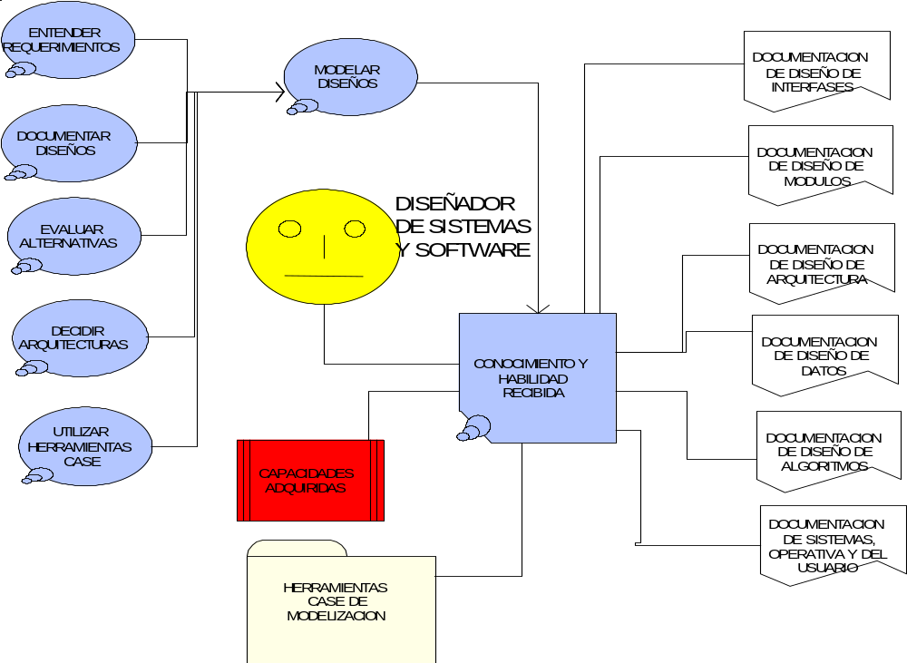
HABILIDADES Y CONOCIMIENTOS QUE DEBE POSEER UN DISEÑADOR

Slide 43
Resumen
El diseño es un proceso creativo no definible y solo explicable a través de cómo aplicar técnicas, métodos y herramientas de representación del diseño
Las actividades del diseño incluyen el diseño arquitectural, la especificación del sistema, el diseño de componentes, el diseño de la estructura de datos y el diseño de los algoritmos
La descomposición funcional considera al sistema como un conjunto de unidades funcionales
La descomposición orientada a objetos considera al sistema como un conjunto de objetos
El diseñador debe comprender, entender y conocer múltiples conceptos de problema y de solución.

